Slide 1
Технология ученической
исследовательской деятельности
в начальной школе

Slide 2
Этапы
исследовательской работы:
выявление учеников, желающих заниматься исследовательской работой
выбор темы, постановка проблемы, задач, выдвижение гипотезы
составление плана исследования
индивидуальная работа руководителя с учащимися
оформление выполненных исследований и проектов
итог исследовательской работы–выступление на уроке,
школьной конференции

Slide 3
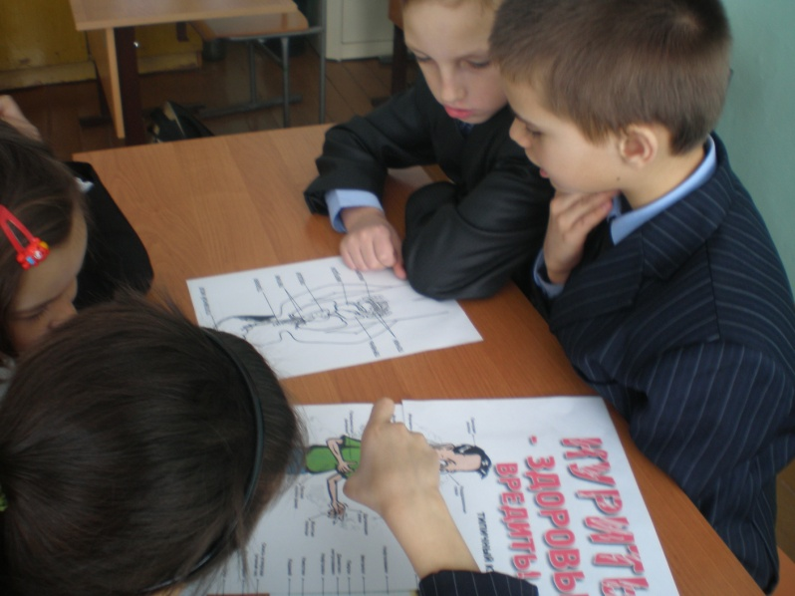
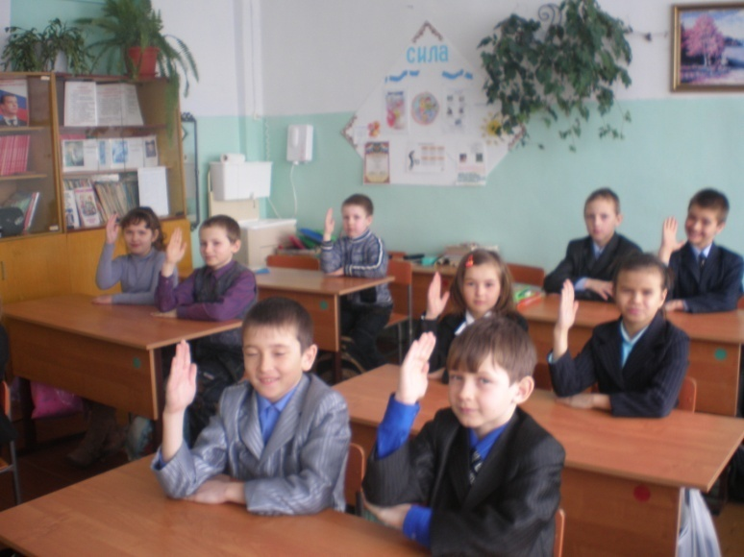
1 этап
Выявление учеников, желающих заниматься
исследовательской работой

Slide 4
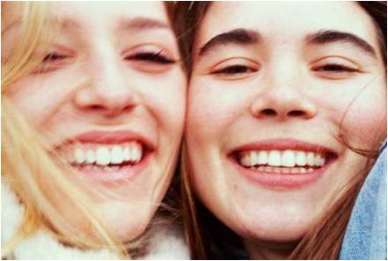
2 этап
Выбор темы, постановка проблемы,
задач, выдвижение гипотезы.
Тема: Как сохранить улыбку красивой?

Slide 5
Цель: узнать, как сохранить улыбку красивой…
Задачи:
собрать нужную информацию, используя
возможности всех доступных источников;
привести в систему знания о зубах и уходу за ними;
разъяснить значения состояния зубов и полости
рта для организма.
Гипотеза
Допустим, без зубов не будет красивой улыбки.

Slide 6
3 этап
Составление плана исследования.
Методы исследования
Подумать самостоятельно;
Посмотреть книги о том, что исследуешь;
Спросить у других людей;
Обратиться к компьютеру;
Понаблюдать;
Провести эксперимент.

Slide 7
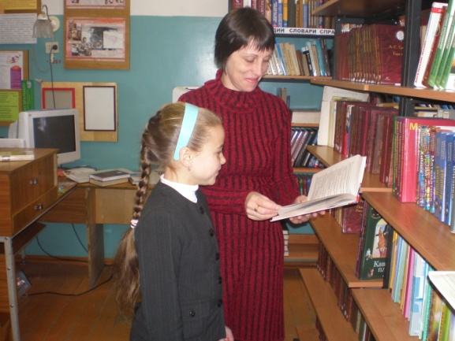
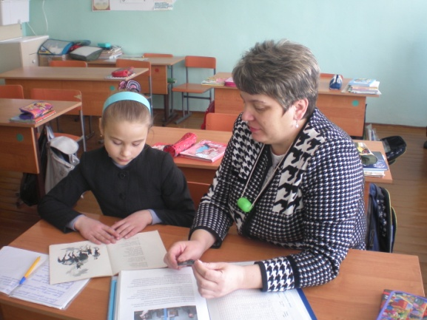
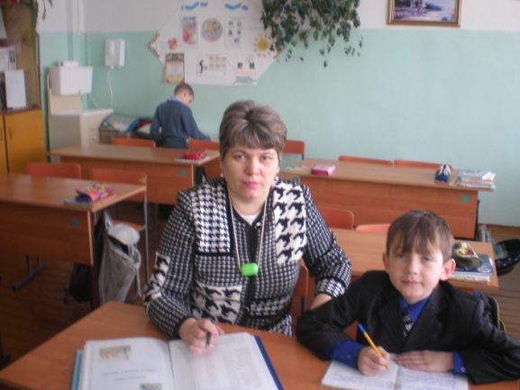
4 этап
Индивидуальная работа руководителя с
учащимися

Slide 8
5 этап
Оформление выполненных
исследований и проектов

Slide 9
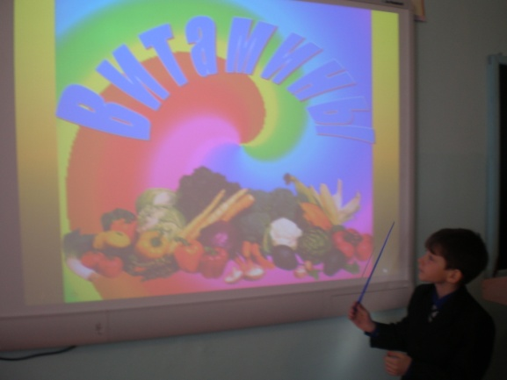
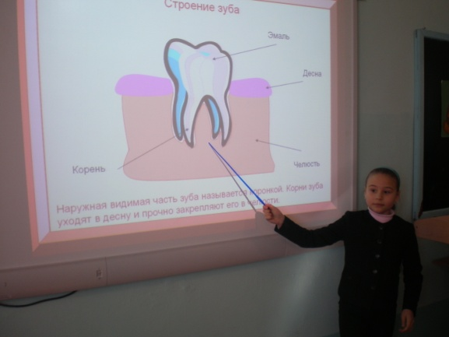
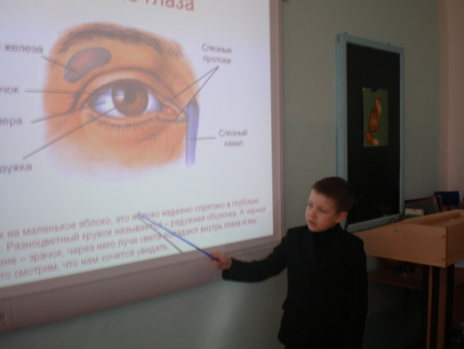
6 этап
Итог исследовательской работы –
выступление на уроке,
школьной конференции.

